Slide 1

MUSEO DE LA SIDRA
NAVA · ASTURIAS · ESPAÑA

Slide 2
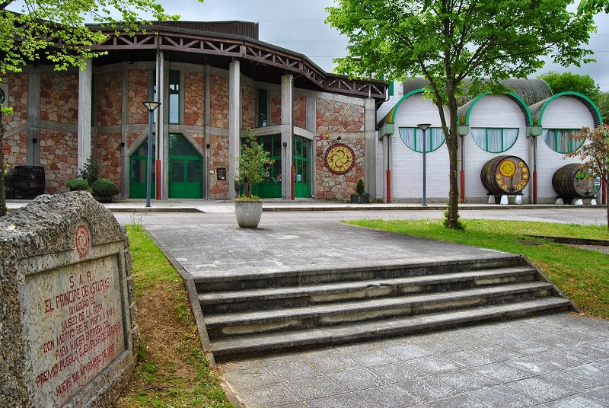
Notes:
2

Slide 3
Pocas cosas tienen tanta capacidad de representar la esencia asturiana de una forma tan minimalista como una manzana o una botella de sidra. Tanto la fruta como su jugo están presentes en la tradición y contemporaneidad de la región, vinculadas al trato social y el talante asturiano. El cultivo del manzano en el Principado se remonta a “la noche de los tiempos”. A falta de testimonios excesivamente ancestrales, se tiene constancia escrita de su existencia antes de los romanos, gracias a crónicas y documentos latinos anteriores a éstos. La primera referencia histórica al cultivo se remonta a la época de los astures.
La villa de Nava, en el centro geográfico de la autonomía, tiene el privilegio de albergar el museo dedicado a esta seña de identidad tan relevante. La localidad ha volcado su amor al Museo desde el principio, no en vano en pocos lugares se siente a la manzana como en este lugar. En el municipio se concentra una de las mayores producciones sidreras del norte peninsular. Lo buena que está su sidra se pone de relieve más aún en estos tiempos en los que los criterios de calidad, alentados por la reciente denominación de origen, exigen el cultivo autóctono de la manzana. Nava está preparada para seguir producciendo, atender a la calidad y mantener en forma un museo que late al ritmo del consumo y el sentir asturiano.

Slide 4
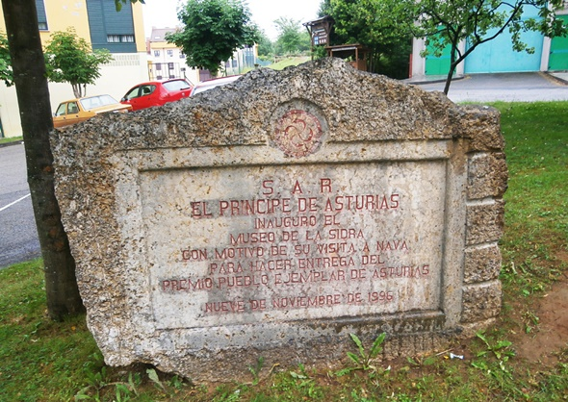
Notes:
4

Slide 5
EL MUSEO
El vestíbulo cuenta con un amplio mostrador en el que se ofrece información sobre las exposiciones, visitas guiadas y asistencia en otros idiomas para visitantes extranjeros… Las instalaciones están convenientemente adaptadas para la visita de personas con cualquier grado de discapacidad, y todo resulta acogedor y hospitalario, con una ambientación lumínica precisa, salas espaciosas y altos techos.
A través de un tonel, como si se tratase de entrar en otra dimensión, pasamos de la recepción al espacio propiamente expositivo. La visita tiene la intención de trancurrir paralela al ciclo de la sidra, por eso el visitante no deja de asombrarse de la tremenda analogía que se cumple entre el museo y su propio objeto. Caminamos de primavera a primavera o de polinización a polinización.
Llegamos al otoño y las distintas variedades de manzana que se utilizan para la elaboración de la sidra se seleccionan en distintos recipientes y se almacenan transitoriamente en los manzaneros de los llagares. Una vez seleccionadas, las manzanas se trituran para facilitar su prensado. Los pasos se inican y culminan en una ingeniosa interactividad en la que el propio espectador utiliza como materia prima la manzana, ticket de entrada.
A partir de una ilusión óptica, el visitante puede apreciar los distintos procesos que operan sobre el zumo de manzana hasta convertirse en sidra. Al igual que en un lagar o bodega, conviviendo situaciones propias de los siglos XIX y XX, se muestran los artilugios empleados para la manipulación de la sidra.

Slide 6
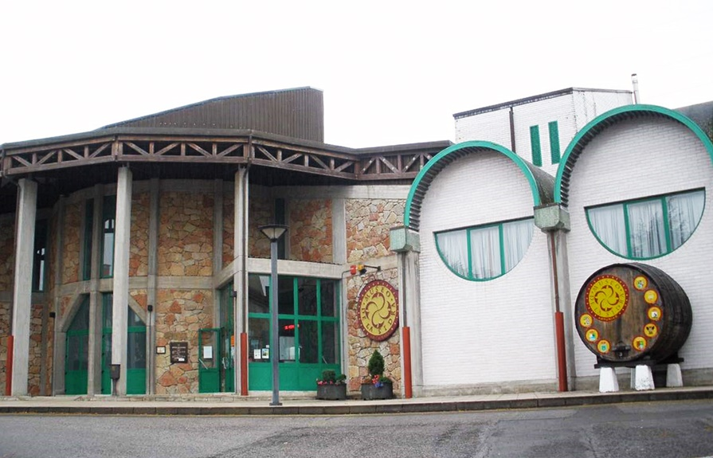

Slide 7
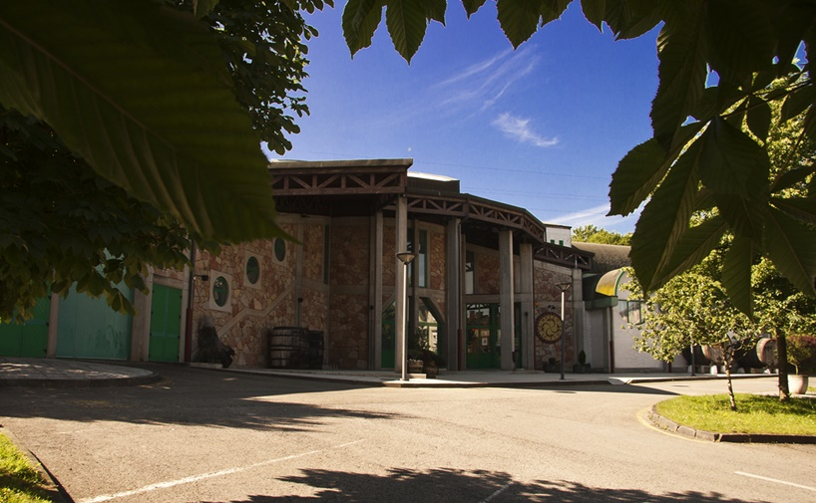

Slide 8
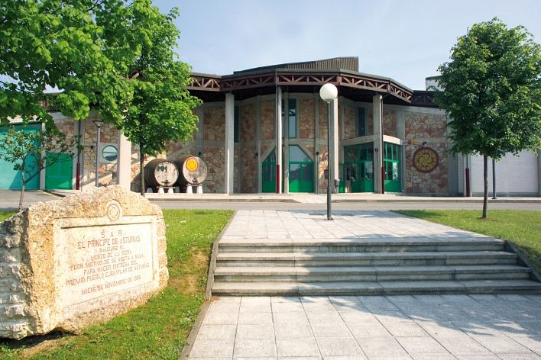

Slide 9
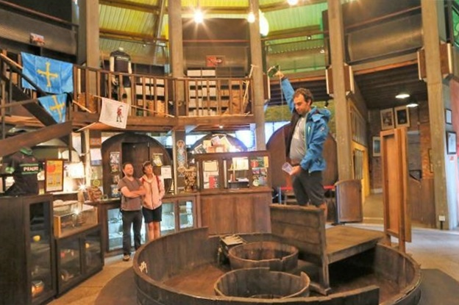

Slide 10
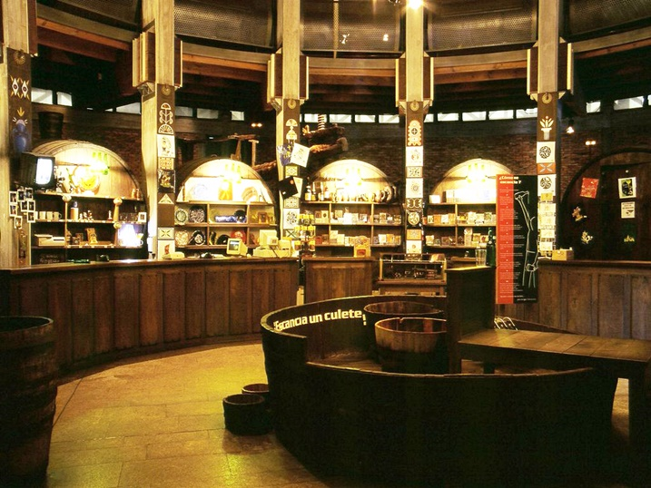

Slide 11
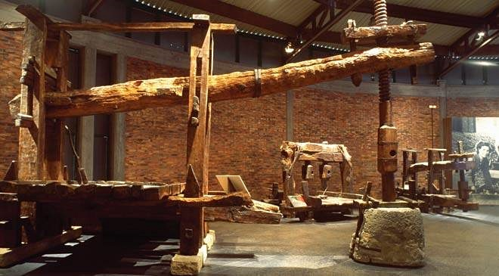

Slide 12
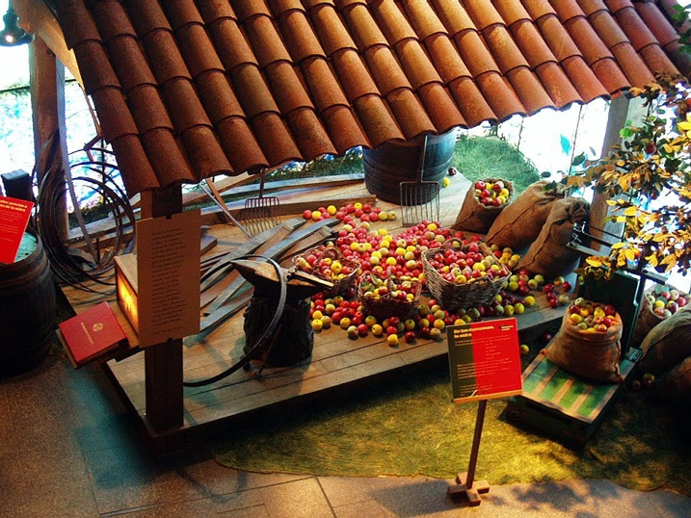

Slide 13
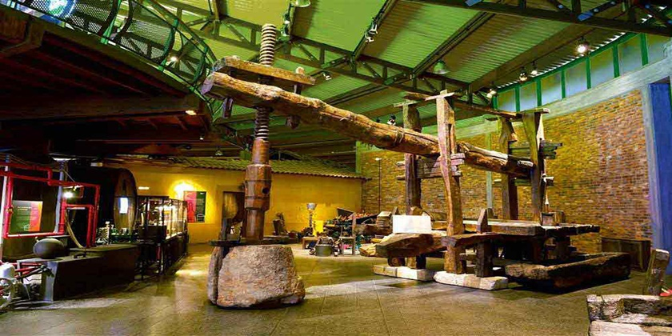

Slide 14
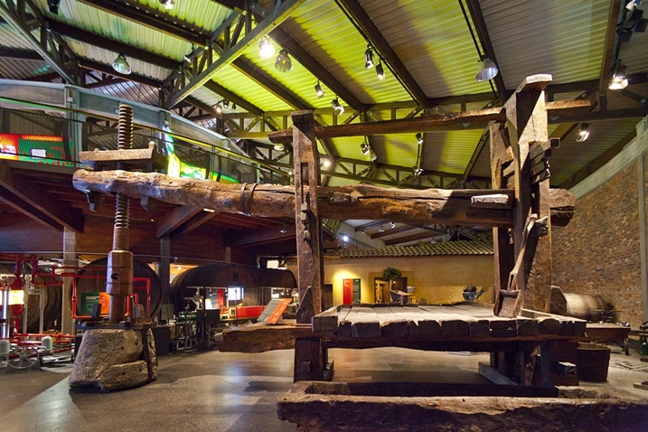

Slide 15
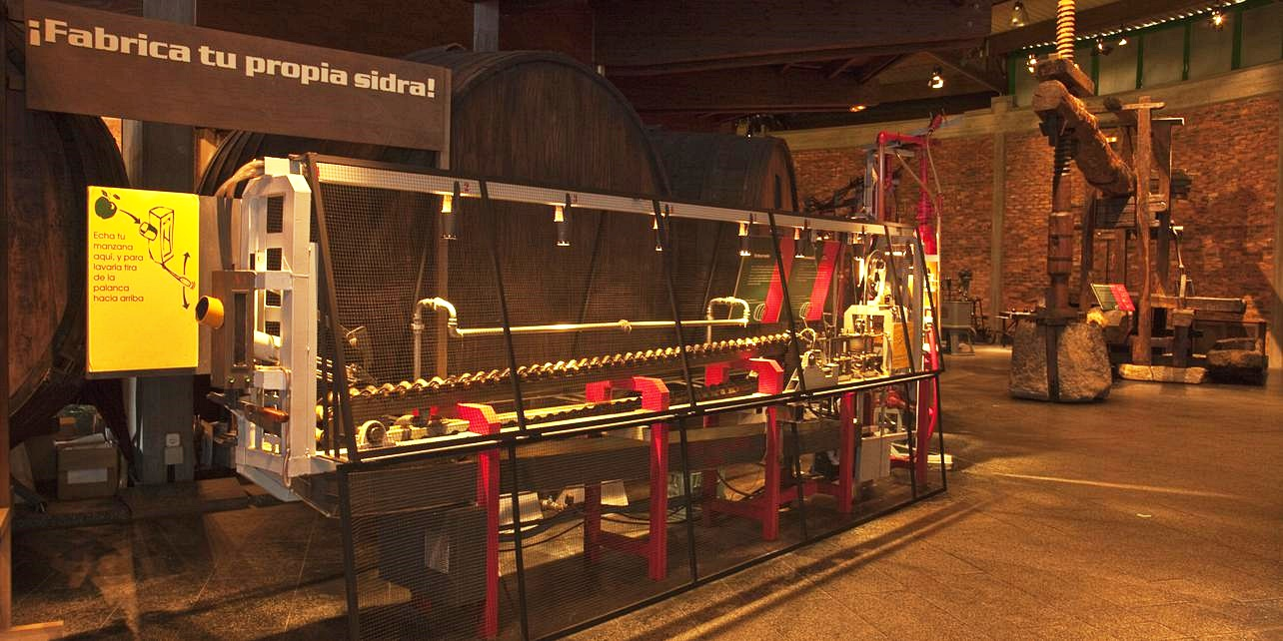

Slide 16
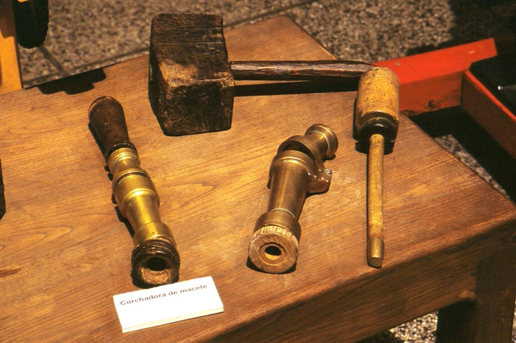

Slide 17
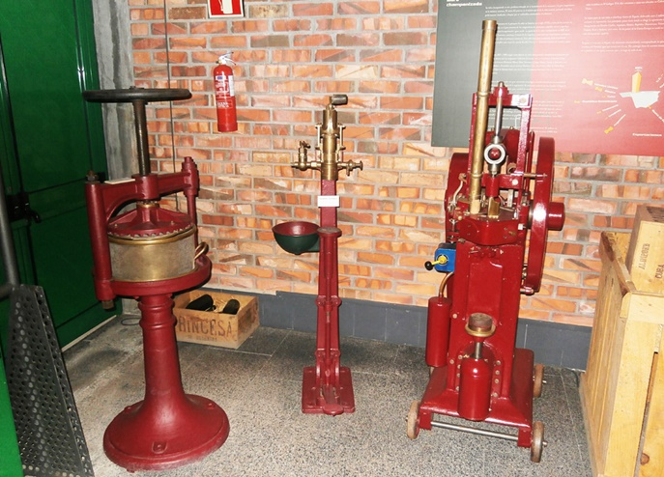

Slide 18
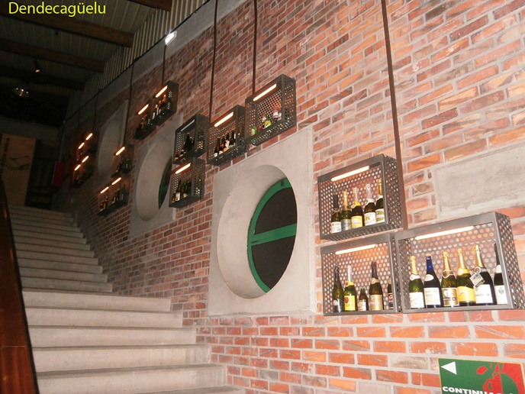

Slide 19
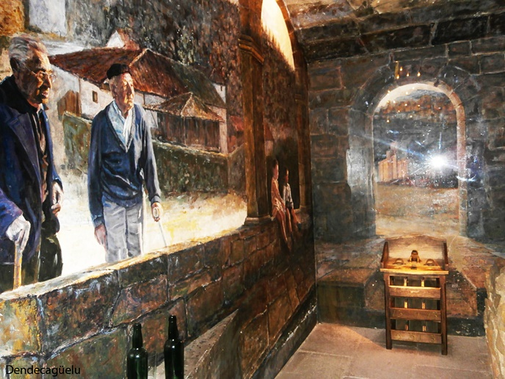

Slide 20
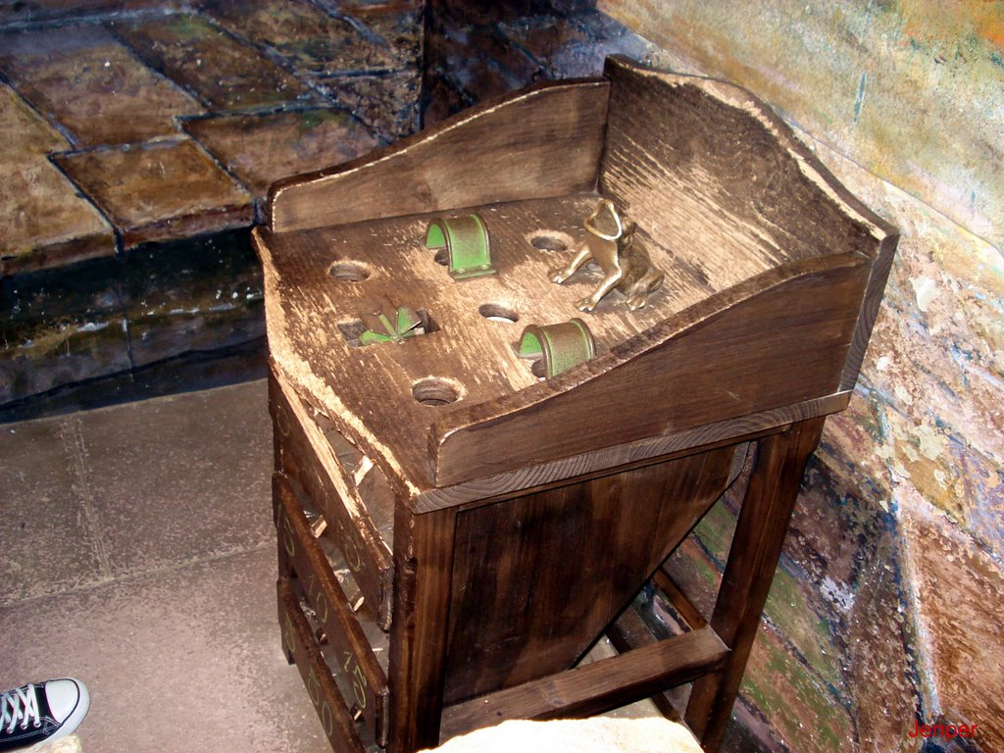

Slide 21
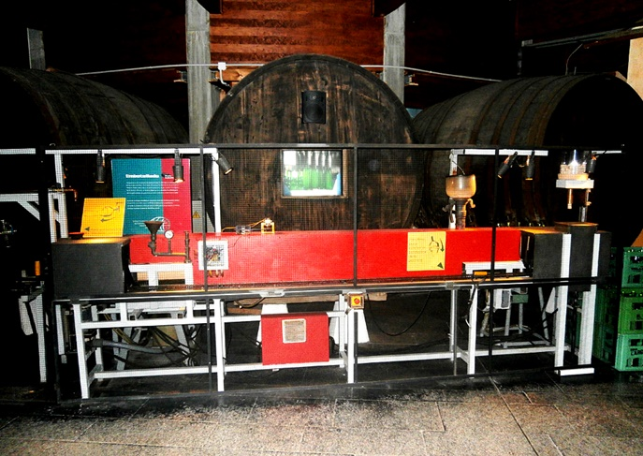

Slide 22
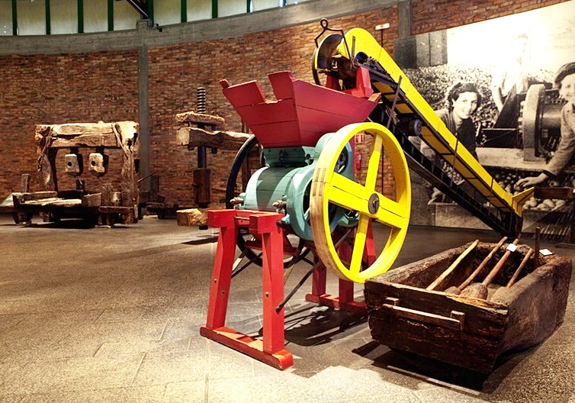

Slide 23
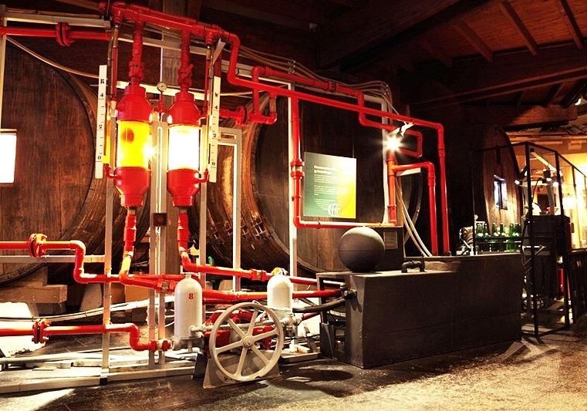

Slide 24
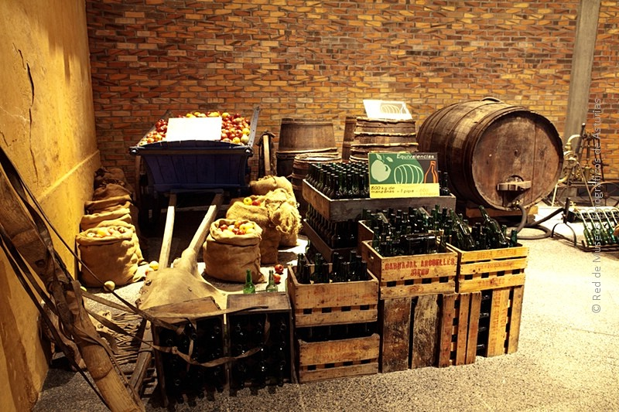

Slide 25
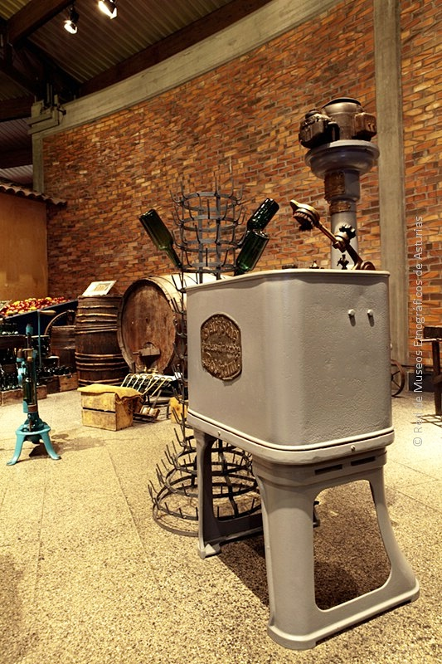
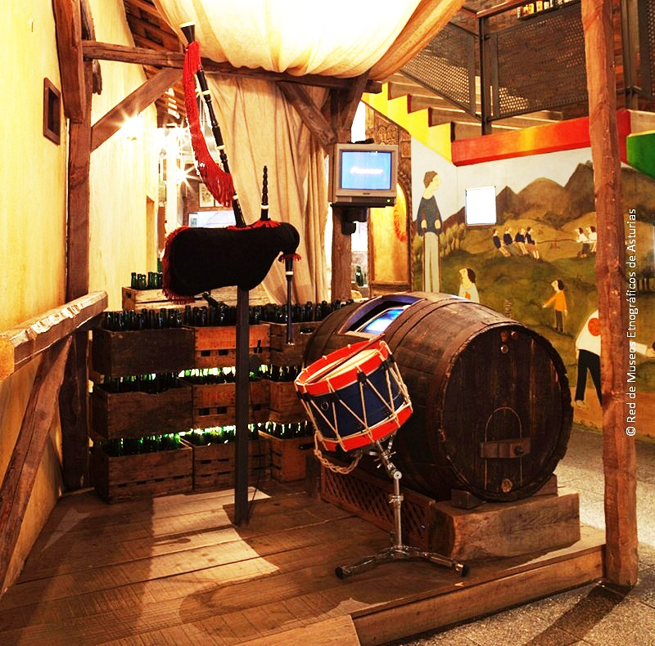

Slide 26
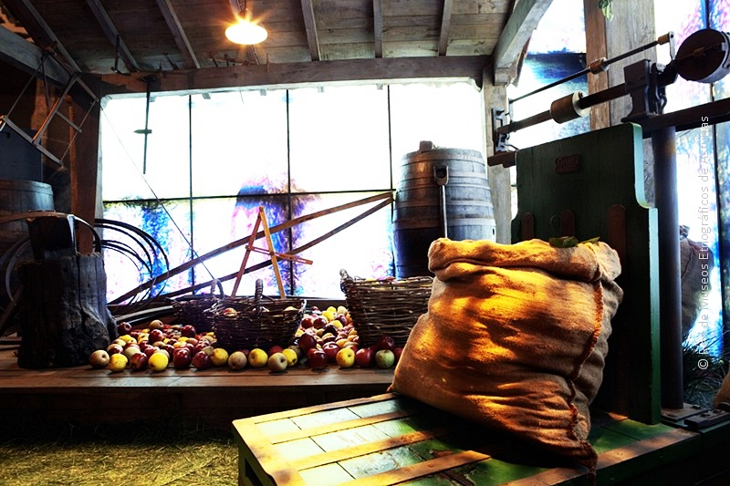

Slide 27
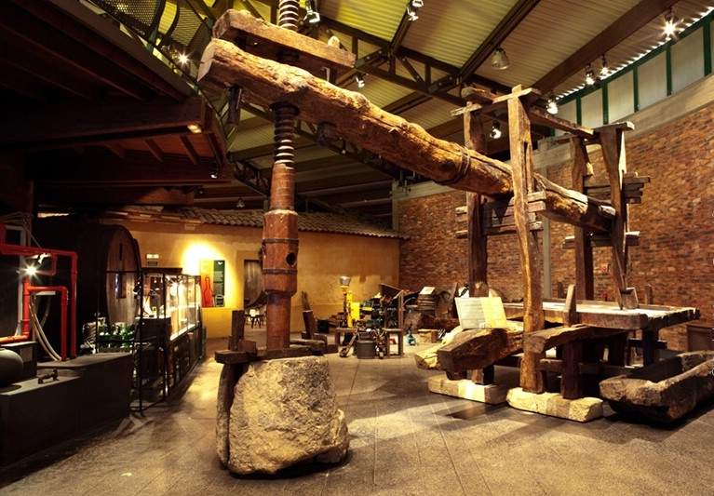

Slide 28
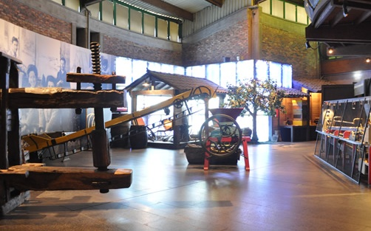

Slide 29
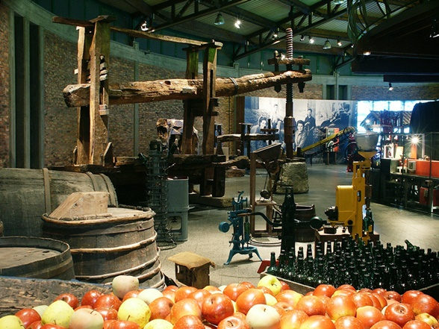

Slide 30
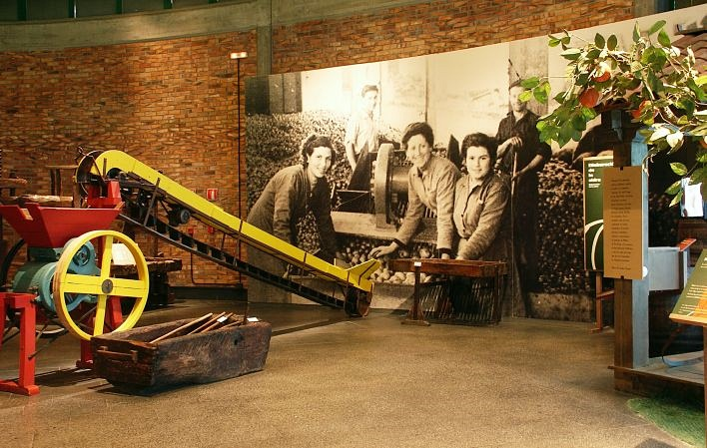

Slide 31
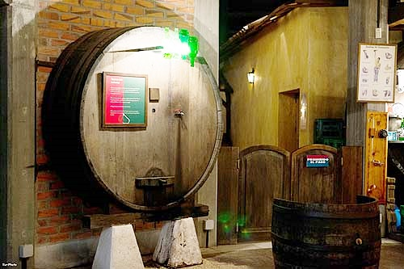

Slide 32
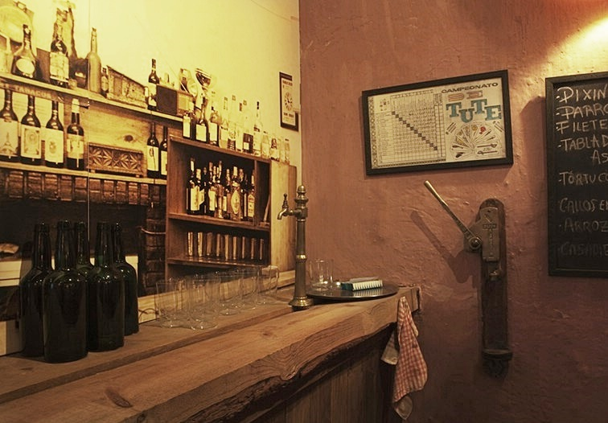

Slide 33
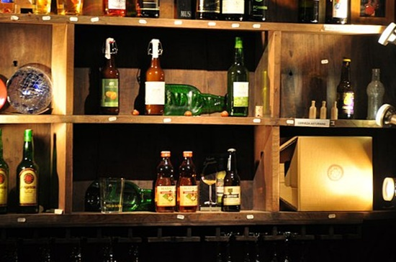

Slide 34
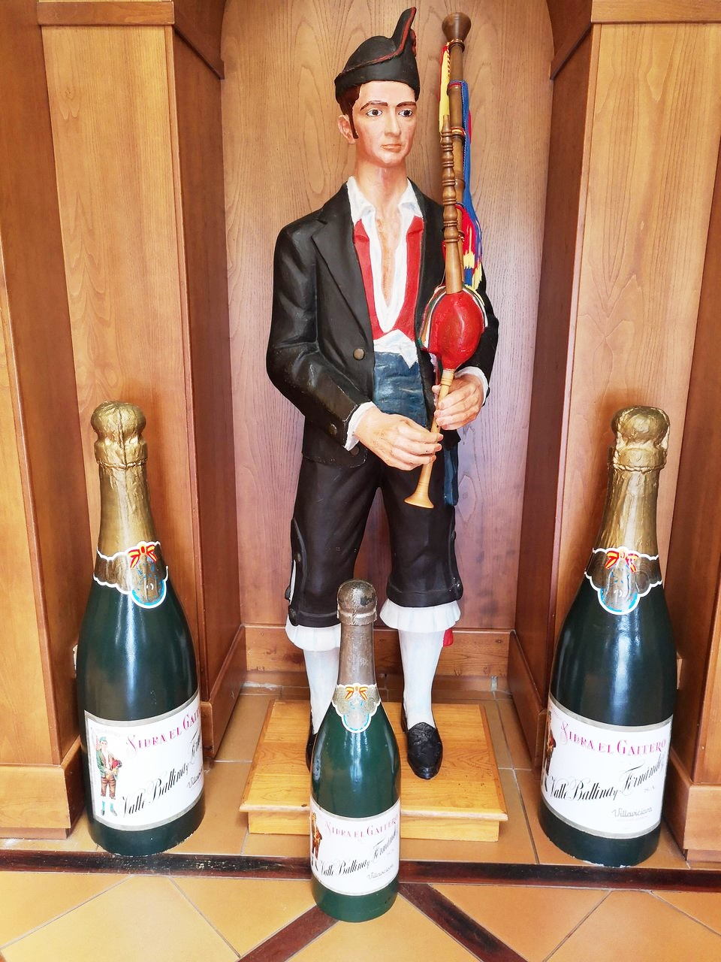

Slide 35


Slide 36

GRACIAS POR TU VISITA
Y QUE TENGAS UN BUEN DÍA
VICTOR NOVELLÓN

Slide 37







¿Te ha gustado?
Puedes ver más entrando
Aquí
Además puedes recibir powerpoints en tu correo electrónico suscribiéndote aquí:

